Slide 1
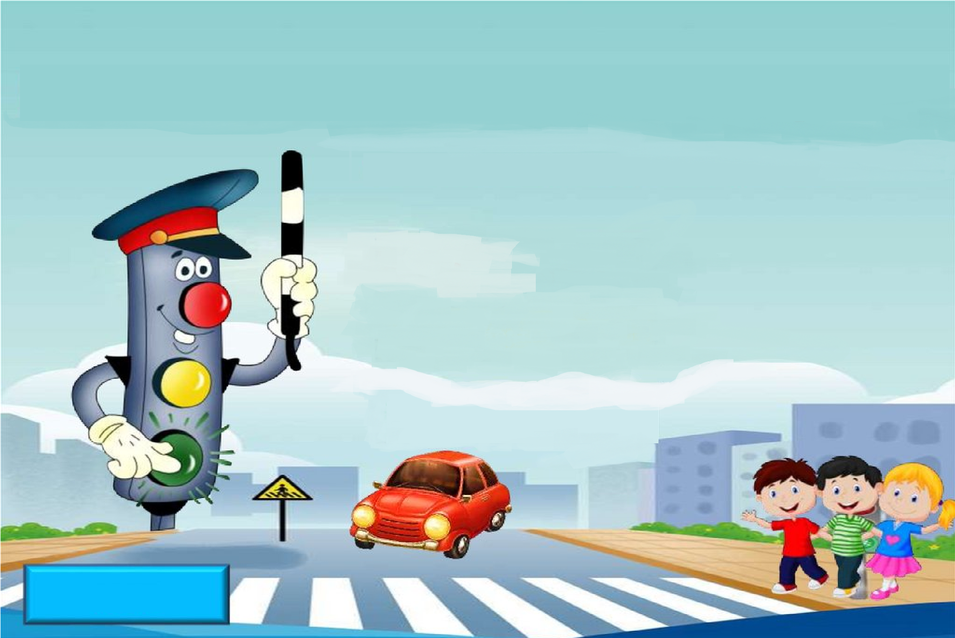
Муниципальное бюджетное дошкольное образовательное учреждение
детский сад №2 «Колокольчик»
Старооскольского городского округа
«Безопасность на дороге»
Автор:
Спирина Анастасия Яковлевна

Slide 2
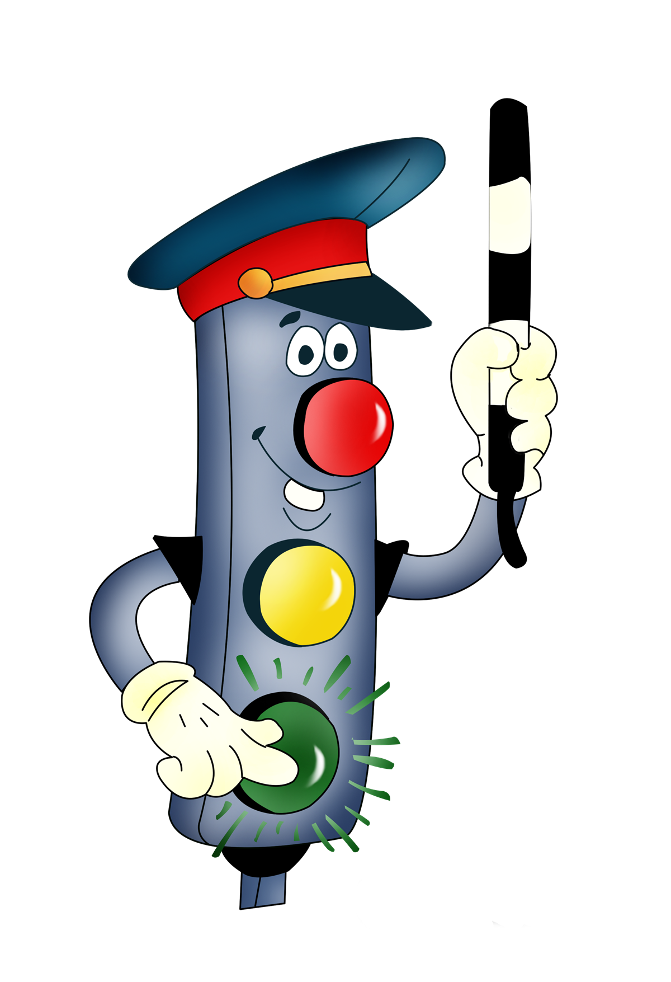
Делаем ребятам предостережение: выучите срочно Правила движения, чтоб не волновались каждый день родители, чтоб спокойно ехали водители!

Slide 3
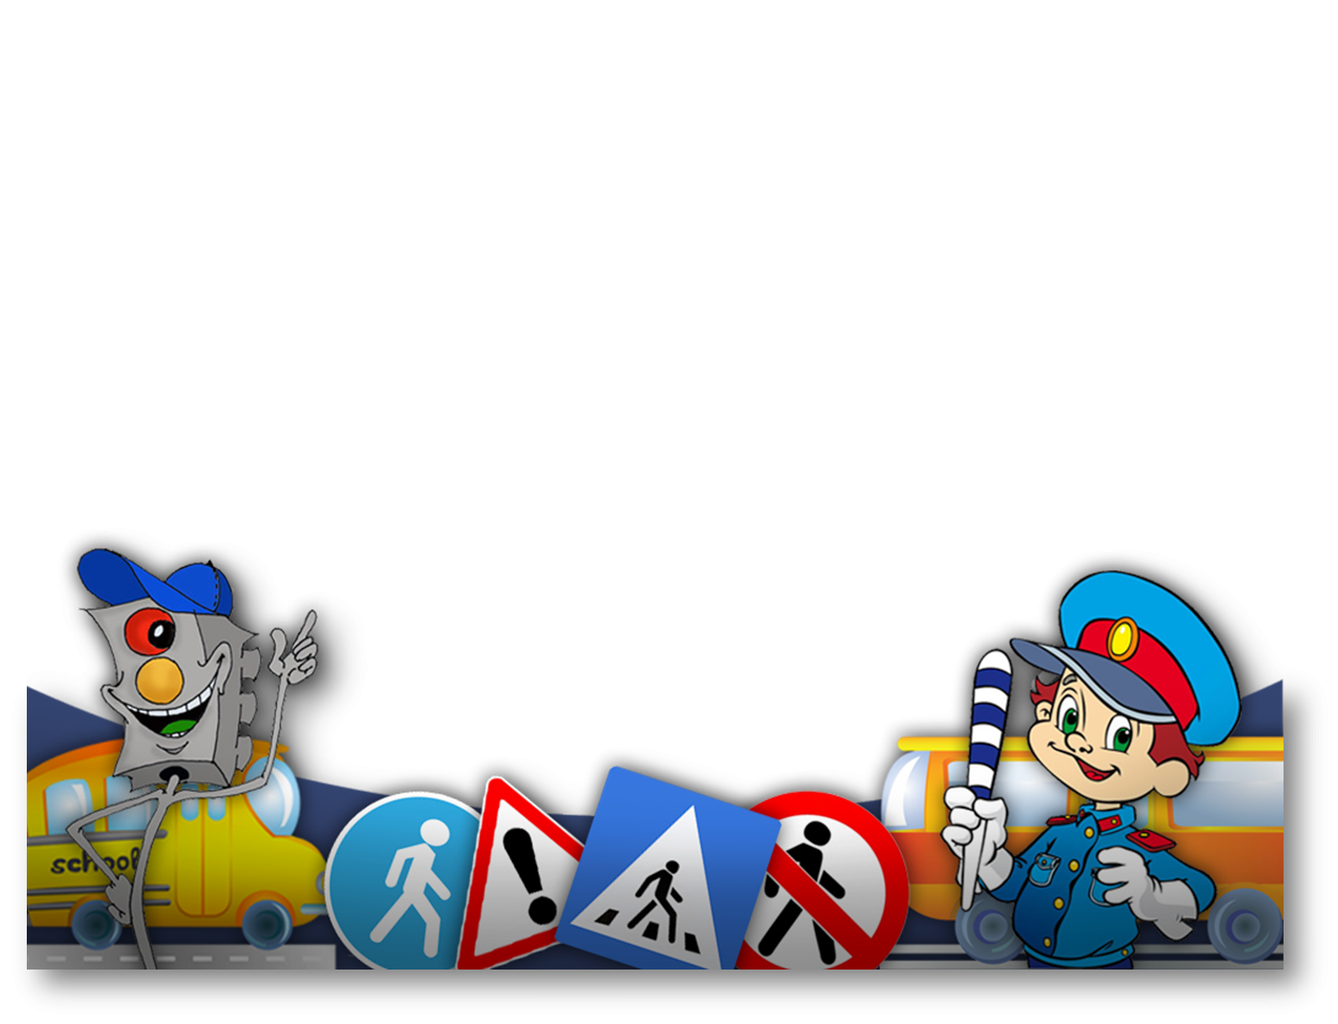
1 - Правило, которое должен знать и соблюдать каждый пешеход!!!
В городе нельзя свободно Бегать, как и где решил. Тротуар – для пешеходов, А дорога – для машин!
Тротуар не бесконечен. Если с ним не по пути, Можно транспорту навстречу По обочине идти.
Вдоль дороги огражденье Не для лазанья стоит. Всем оно – предупрежденье: Пешеходам путь закрыт!

Slide 5
ПДДД:
Пра́вила доро́жного движе́ния — свод правил, регулирующих обязанности участников дорожного движения (водителей транспортных средств, пассажиров, пешеходов и так далее), а также технические требования, предъявляемые к транспортным средствам, для обеспечения безопасности дорожного движения.

Slide 7
«ПОМНИ ПРАВИЛА ДВИЖЕНЬЯ КАК ТАБЛИЦУ УМНОЖЕНЬЯ»

Slide 8
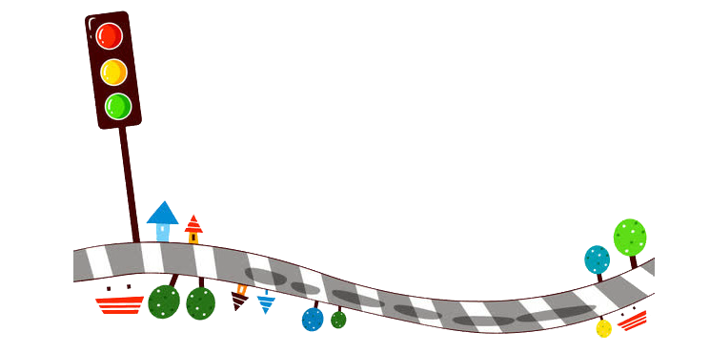
И помните ребята правила движение вы должны знать и соблюдать всегда и везде!!!
Осторожно на дороге Берегите руки, ноги Помни правило везде, А иначе быть беде!!!

